Slide 1

ИСТОРИЯ КОСТЮМА И МОДЫ
Книги из фондов НТБ
РГУ им. А.Н. Косыгина
(ул. Садовническая, 33)
Автор проекта: Афанасьева Е.А.,
зам. директора библиотеки

Slide 2
УВАЖАЕМЫЕ ЧИТАТЕЛИ!
На страницах данного раздела выставки Вы можете ознакомиться с изданиями книг, представляющими изложение истории костюма и предусматривающими изучение его характерных особенностей от античности до наших времен ; а так же позволяющими понять взаимосвязь формы костюма и формы человеческого тела, свойства используемых материалов и принципы ношения костюма; стилевые особенности искусства рассматриваемой эпохи, быт разных исторических эпох и характерные черты эстетического идеала на разных исторических ступенях его развития.
ПРИЯТНОГО ПРОСМОТРА!
ИСТОРИЯ КОСТЮМА

Slide 3




Slide 4




Slide 5





Slide 6




Slide 7




Slide 8



Slide 9




Slide 10




Slide 11

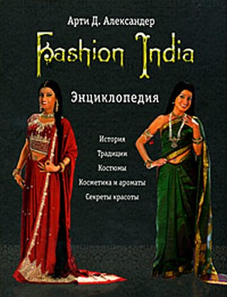

Slide 12
Известно, что мода - это капризная дама, которой нужно уделять большое внимание. Она диктует нам свои вкусы, предпочтения и пристрастия. Одежда уже давно перестала просто защищать от негативного воздействия окружающей среды, а превратилась в мощный инструмент, помогающий сформировать имидж человека.
ИСТОРИЯ МОДЫ

Slide 13

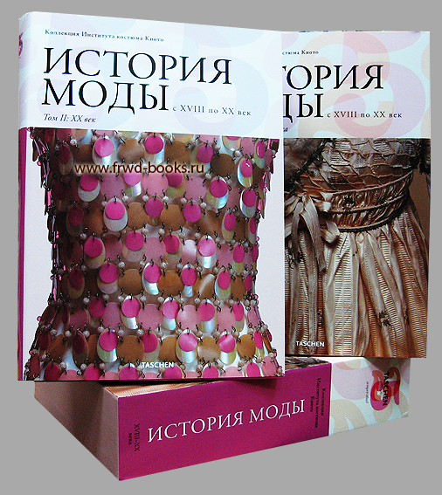


Slide 14




Slide 15









Slide 16




Slide 17





Slide 18



Slide 19



Slide 20
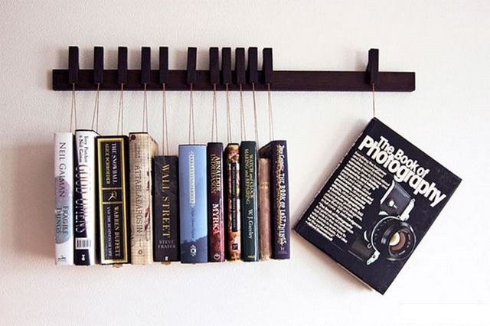





Slide 21




Slide 22





Slide 23
ЖДЕМ ВАС В НАШИХ ЧИТАЛЬНЫХ ЗАЛАХ

